Slide 1
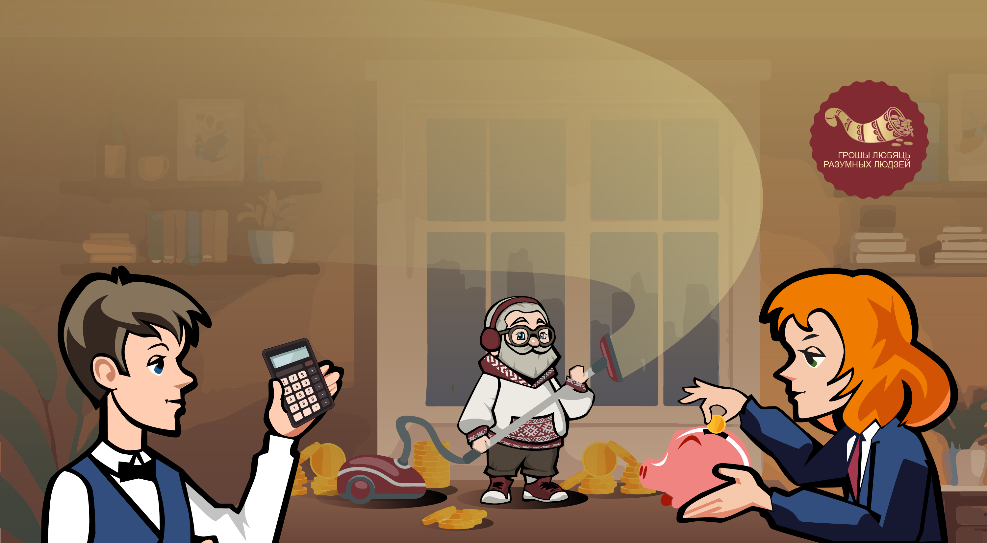
НЕДЕЛЯ ФИНАНСОВОЙ ГРАМОТНОСТИ ДЕТЕЙ И МОЛОДЕЖИ
НАВЕДИ ПОРЯДОК
В ЛИЧНЫХ ФИНАНСАХ
Notes:
Неделя финансовой грамотности детей и молодежи пройдет в Беларуси с 17 по 23 марта 2025 года. 2025 год объявлен в Беларуси Годом благоустройства. Государство и общество объединят свои усилия для дальнейшего улучшения жизни людей в нашей стране. Давайте разберемся, а что мы сами можем сделать, чтобы привести в порядок свои личные финансы.
Главные герои нашей истории – сестра и брат Соня и Ваня. В прошлом году Соня и Ваня прошли обучение в Школе супергероев финансовой грамотности, много всего узнали. Теперь дело за тем, чтобы применить все знания и навыки на практике. Ведь важно не только знать и уметь, но и делать! А помогать наводить порядок в личных финансах им будет… не удивляйтесь – домовой по имени Скарбыч. Сейчас мы вас с ним познакомим.

Slide 2
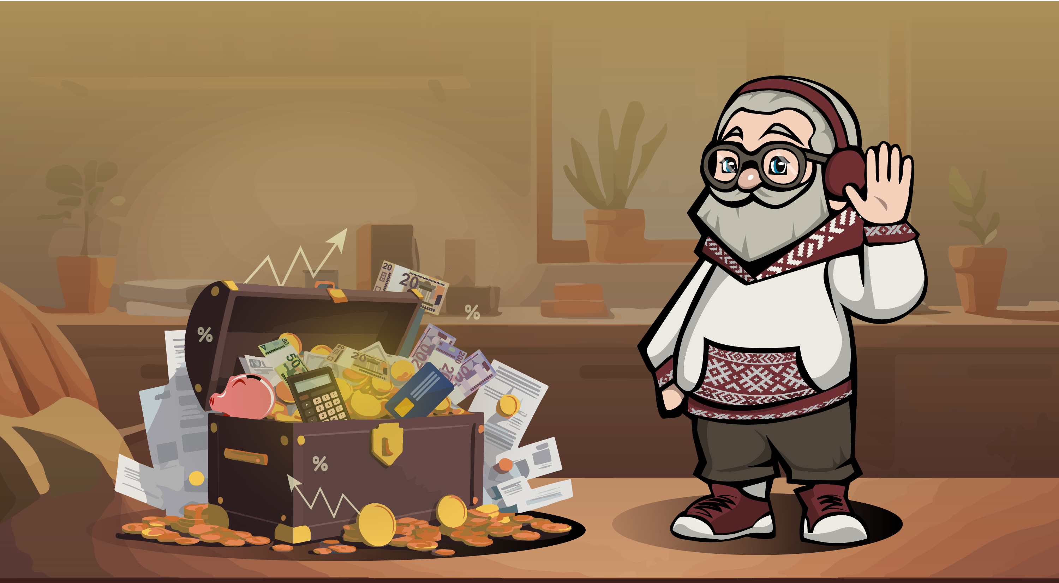
СКАРБЫЧ
Я – домовой!
Помогаю Соне и Ване навести порядок в личных финансах.
Помогу и вам!
Notes:
Скарбыч – веселый и находчивый маленький человечек в самом расцвете сил – всего-то двадцать семь веков от роду ему стукнуло. Он живет в доме и вообще-то не очень любит появляться перед людьми, но Соня и Ваня – исключение, с ними он дружит, потому что ребята интересуются вопросами финансовой грамотности. А главное дело Скарбыча – досмотр за хозяйством, он видит всякую мелочь, где что-то не так, неустанно заботится и хлопочет, чтобы все было в порядке и наготове: охраняет финансовое благополучие в семье, сторожит хозяйство, не терпит излишних расходов и даже сердится на них – словом, домовой склонен к труду, бережлив и расчетлив. А еще у Скарбыча есть волшебный сундучок хитростей. Много в нем всяких разных секретов, один интереснее другого. Сейчас узнаете!

Slide 3

УЧЕТ ДОХОДОВ И РАСХОДОВ: ВЕДЕМ ЭФФЕКТИВНО
Учитываем мелкие траты
Подводим итоги
и анализируем каждый период
Я веду бюджет
и экономлю уже целый месяц,
а эффекта все нет!
Используем электронные помощники
Ведем учет
доходов и расходов регулярно
Ставим цели
Сейчас наведем порядок!
Notes:
Сегодня Скарбыч увидел расстроенную Соню с тетрадкой в руках, она пожаловалась:
– Я веду бюджет уже целый месяц, экономлю, а эффекта все равно нет, – досадовала Соня.
– Давай посмотрим, какие у тебя ошибки, – предложил Скарбыч. – Итак…
Скарбыч взял тетрадку, посмотрел и резюмировал.
Ошибка 1. Отказываться от электронных помощников. Если учет будет отнимать слишком много времени и сил, то вскоре появится соблазн все бросить. Если же учитывать траты можно за несколько секунд без существенных усилий, вы с легкостью выработаете в себе навык ведения бюджета. Поэтому попробуйте использовать удобные мобильные приложения. Они помогают не только контролировать «денежные действия», но и показывать на экране целый финансовый анализ. Некоторые программы будут напоминать вам об оплате платежей. Также можно поставить ограничения на расходы, что поможет совершать меньше спонтанных покупок.
Ошибка 2. Нерегулярность учета доходов и расходов. Некоторые думают, что вполне достаточно всего месяц вести учет финансов, чтобы досконально разобраться в своих доходах и расходах. Однако это не так – только постоянное отслеживание доходов и расходов позволит увидеть, как меняется покупательское поведение, а также отследить свои недочеты. Если вы ведете семейный бюджет только месяц, а потом делаете долгий перерыв, то это бесполезно. К тому же регулярность важна для того, чтобы выработать в себе эту очень полезную привычку.
Ошибка 3. Не учитывать мелкие траты. На первый взгляд может показаться, что лишь крупные расходы и доходы влияют на результат нашего бюджетного плана. Однако мелкие расходы могут незаметно съедать большую часть семейного бюджета, поэтому важно вести учет даже небольших доходов и трат. Ежедневное капучино по будням за 4 рубля – это в итоге 80 рублей в месяц. Оценить эту статью расходов можно тогда, когда вы ее учли.
Ошибка 4. Не ставить цели. Не просто разумно расходуйте деньги, но и копите на реализацию своих целей. Будь то покупка нового планшета или обновление гардероба.
Ошибка 5. Подводите итоги и анализируйте каждый период.
Для этого в конце месяца все расходы сводятся, группируются, и получается итог расходов за месяц в разбивке по статьям. Проанализировав доходы и расходы, можно увидеть, в каком статусе ваши финансы: в профиците или дефиците, какие объективные резервы существуют, какие статьи затрат легко сократить.
Ведите бюджет эффективно! Это позволит сделать вашу жизнь более комфортной и поможет не попадать в финансовые затруднения.

Slide 4
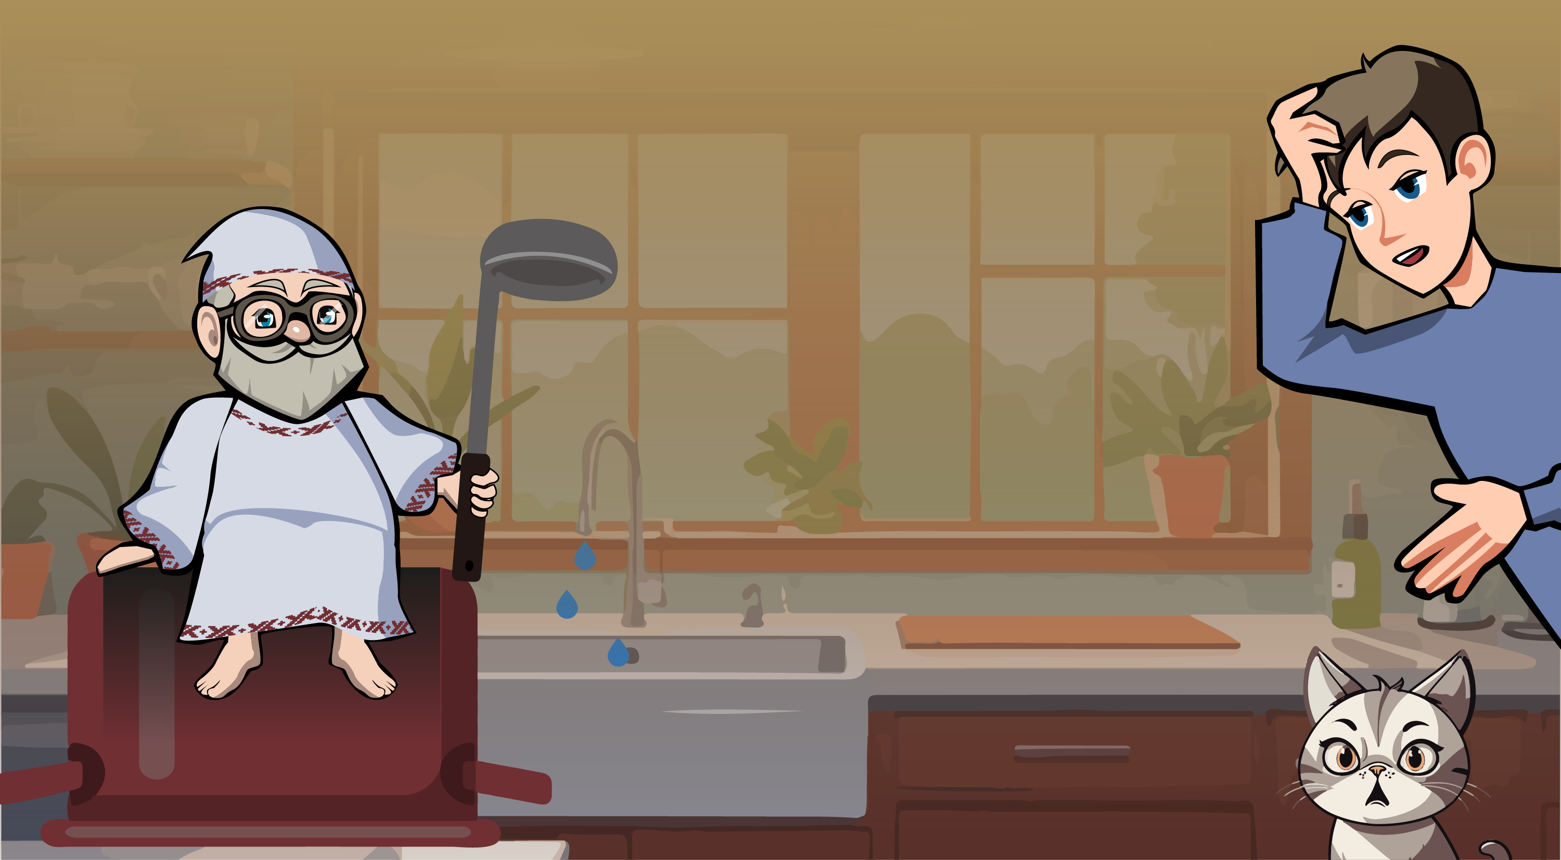

АНАЛИЗИРУЕМ ТРАТЫ –
НЕ ПЛАТИМ ЛИШНЕГО
Отслеживайте сферы,
где задействованы ваши деньги
Делайте паузу перед крупными покупками
Внимательно читайте ценники
Критически оценивайте акции в магазинах
Следите за мелкими тратами
О какой экономии можно вести речь, когда вода течет просто так?!
Notes:
Ваня уже было засыпал в своей комнате, когда его разбудил грохот и шум на кухне. Именно в это время суток Скарбыч любил обходить свои владения и особенно тщательно следить за порядком. Но, правда, иногда он мог и просто шалить.Сегодня Скарбыч гремел особенно громко, домовой явно старался намекнуть об опасности. Ваня быстро вылез из кровати и направился на кухню… Эх, вода протекала из не полностью закрытого крана, а Скарбыч сидел на столешнице около мойки, бил черпаком о кастрюлю и бухтел:– О какой экономии можно вести речь, когда вода течет просто так?! Капание из крана – это потеря до 24 л в сутки (720 л в месяц), а течь из крана – до 144 л в сутки, (т. е. около 4000 л воды в месяц)! Надо плотно закрывать кран. Кроме того, не следует включать воду на полный напор. В 90% случаев вполне достаточно небольшой струи, потребление воды сокращается при этом в 4–5 раз.
Вот еще несколько простых советов от Скарбыча по экономии денег:
1. Отслеживайте сферы, где задействованы ваши деньги. Например, вы знаете какие сейчас тарифы на сотовую связь и сколько они стоят? Очень часто новые тарифы оказываются более выгодными, к тому же они предоставляют новые возможности. А используя свой старый тариф с новыми возможностями – вы переплачиваете. Проверяйте время от времени такие вопросы и будьте в курсе событий в тех сферах, где у вас задействованы денежные средства.
2. Пауза перед важными покупками. Не стоит сразу бежать на кассу с понравившейся вещью. Лучше отложить покупку на некоторое время. И через отведенный срок снова задать себе вопрос: действительно ли эта вещь мне необходима.
3. Внимательно читайте ценники. Обратите внимание, за какое количество (вес) товара указана цена. Реальная цена обозначена (или напечатана) мелко в углу. Часто крупы и сахар расфасованы по 900 г вместо 1 кг, шоколад – по 90 г вместо 100 г, растительное масло – по 700 мл вместо 1 л.
4. Критически оценивайте акции в магазинах. Определяйте «выгодность» акционных предложений. Если вам не нужны новые джинсы, так как у вас их достаточно, действительно ли вам нужны «две пары джинсов по цене одних».
5. Мелочи имеют значение. Мелкие траты вроде чашки кофе каждый день или недорогих покупок на маркетплейсе могут незаметно накапливаться и удивить вас общей суммой через месяц. Следите за такими расходами и старайтесь их сократить. Эти деньги можно потратить гораздо полезнее.
6. Сохраняйте тепло, экономьте электроэнергию и газ, берегите воду. Как показывает практика, экономия при помощи разумного самоограничения может составлять значительные суммы. Записывайте показания электросчетчиков и анализируйте, каким образом можно сократить потребление электроэнергии. Выключайте или переводите в спящий режим компьютер, если нет необходимости в его постоянной эксплуатации. Бережливость помогает путем сохранения малого достичь большего. Важно понимать, что на экономию определенной сумы денег вам нужно потратить намного меньше усилий, чем на то, чтобы ее заработать.

Slide 5

ФИНАНСОВЫЙ ПЛАН – СИСТЕМА НАВЕДЕНИЯ ПОРЯДКА
Наша цель – новенький планшет за 1400 рублей к лету
Хм-м…
Не хватает…
Месяц | Доходы |  | Расходы |  | Накоп-ления
 | Карманные деньги | Подарки | Обяза-тельные | Необяза-тельные
В копилке |  |  |  |  | 300
Март | 200 |  | 50 | 50 | 100
Апрель | 200 | 400 | 50 | 50 | 500
Май | 200 | 200 | 50 | 50 | 300
Июнь | 200 |  | 50 | 50 | 100
Итого |  |  |  |  | 1300
Сократим вдвое необязательные траты
1300 + 25 x 4 = 1400 рублей
Notes:
У Сони и Вани есть карманные деньги. Родители им дают по 25 рублей каждую неделю, то есть 100 рублей ежемесячно. Можно ли самостоятельно (без помощи родителей) накопить на мечту, взяв свои финансы под контроль?
– Можно! – считает Скарбыч. – Для этого нужно составить личный финансовый план.
Личный финансовый план состоит из четко определенных целей и финансовых расчетов для их достижения в определенный период времени.
– А как быть, если мечта не одна, а несколько? – спрашивает Соня. Например, она хочет и планшет, и роликовые коньки, и игровую приставку, и кое-что еще… Конечно, можно хотеть получить все и сразу, но вряд ли это реально. Надо определиться, что для вас важнее, ранжировать цели и последовательно их достигать. А еще с возрастом наши цели меняются вместе с нашими потребностями и приоритетами в жизни. Как правило, цели становятся масштабнее, но и возможностей для их достижения появляется больше.
Вот сейчас у Сони и Вани есть одна важная мечта на двоих – новенький планшет, который стоит 1400 рублей. Они бы хотели купить его к лету, как раз будет время поиграть и посмотреть фильмы на каникулах. Значит, у ребят есть 4 месяца, чтобы собрать деньги на покупку. Смогут ли они это сделать? Давайте посчитаем.
У каждого в копилке уже есть по 150 рублей, также в апреле у ребят день рождения и они рассчитывают получить в качестве подарков по 200 рублей от мамы и папы, а еще дедушка к окончанию учебного года обычно дарит по 100 рублей каждому внуку. Эти деньги тоже пойдут в копилку. Часть из своих карманных денег ребята тратят на обеды и дорогу к школе, а часть незаметно расходится на мороженое, чипсы и газировку.
Вот так (как на слайде) выглядит финансовый план Сони и Вани на покупку планшета.
Получается накопить 1300 рублей, а нужно 1400 рублей. Значит не хватает 100 рублей. Где-то нужно их добыть.
Скарбыч предложил решить вопрос так – сократить необязательные траты и отправлять еще по 25 рублей в копилку. За 4 месяца 100 рублей прибавятся к накоплениям, 1300 + 100 = 1400 рублей. Можно приступать к реализации плана! Скоро у ребят будет новенький планшет! Но при условии, что они будут соблюдать финансовую дисциплину.
Если же экономией не обойтись, то можно:
увеличить срок накоплений;
поискать аналогичную вещь дешевле;
найти дополнительный источник дохода, например, продавать поделки, помогать родителям за небольшое вознаграждение или устроить мини-ярмарку ненужных вещей.

Slide 6

ХИТРОСТИ СКАРБЫЧА
КАК ВОСПИТАТЬ ФИНАНСОВУЮ ДИСЦИПЛИНУ
ЭКОНОМИЯ ДОЛЖНА БЫТЬ АДЕКВАТНОЙ
ИНВЕСТИРУЙТЕ В СЕБЯ
Notes:
Наводить порядок в финансовых вопросах сложно только начать. А когда разложите все «по полочкам» и сформируете правильные привычки, управление личными финансами становится процессом очень увлекательным и интересным. Во время наведения порядка в личных финансах у вас непременно появятся свои хитрости и приемы эффективного планирования и экономии. А пока предлагаем воспользоваться хитростями из сундучка Скарбыча, которые уже хорошо себя зарекомендовали. Скарбычу их передал дед, а тому – его дед, а тому – его дед и так далее.
По этой теме у Скарбыча два важных совета:
1. Экономия должна быть адекватной, без существенного ущерба для комфорта. Полностью отменять статью «развлечения» нельзя: ограничивая себя в личных расходах, вы можете неплохо сэкономить за счет отказа от импульсивных трат, но со временем это может негативно сказаться на вашем настроении, здоровье, отношениях с друзьями. Поэтому не забывайте иногда баловать себя маленькими сюрпризами. А сколько на них тратить – зависит от ваших доходов и потребностей.
2. Обязательно инвестируйте в себя – поддерживайте свое здоровье, вкладывайте в образование и хобби. Вложения в свое образование и развитие – это шаг к улучшению финансового благополучия в будущем. Однако финансовой грамотности невозможно научиться раз и навсегда – это обучение длиной в жизнь, но начать его нужно как можно раньше.

Slide 7
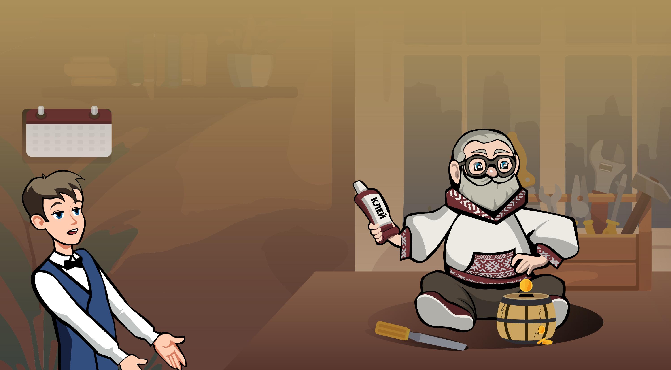
СБЕРЕГАЕМ – СОЗДАЕМ ИЛИ «ЧИНИМ» СВОЙ ФИНАНСОВЫЙ РЕЗЕРВ
В первоочередном порядке надо платить самому себе!
1
РЕГУЛЯРНОСТЬ
ПРИОРИТЕТНОСТЬ
Финансовый резерв клеем не починишь, здесь только дисциплина нужна
Notes:
Утром Соня и Ваня застали Скарбыча за необычной работой: с помощью стамесок и клея он что-то мастерил из маленьких брусочков.
– Что ты делаешь, Скарбыч?
– «Кубышку» чиню, прохудилась. Так и без финансового резерва можно остаться.
– Ох и шутник ты, Скарбыч, – хором воскликнули Соня и Ваня, – финансовый резерв клеем не починишь, здесь только дисциплина нужна.
Финансовый резерв – это своеобразная страховка семьи в случае непредвиденных обстоятельств или необходимости совершить крупную незапланированную покупку.
Идеальным вариантом является наличие у вас такой суммы, которая позволит вашей семье без получения дополнительных доходов прожить некоторое время, оплачивая при этом коммунальные услуги и мобильную связь и приобретая продукты питания.
Если вы уже начали копить деньги, примите поздравления – это разумный шаг к порядку в личных финансах и безопасному будущему.
А далее этот порядок поддерживать несложно, соблюдая два простых правила:
Регулярность. Откладывайте 10% от своего дохода или установите другой размер в зависимости от своих возможностей. Скорее всего, вы и не заметите этих 10%, а деньги будут сохранены.
Приоритетность. Золотое правило сбережения – «Сначала заплати себе», что означает в первоочередном порядке откладывать в свой финансовый резерв. Откладывать деньги в конце месяца – только то, что осталось после всех расходов, – большая ошибка. О сбережениях нужно думать так же, как и о любых других счетах, обязательных для оплаты. Сделайте это своим правилом и воспринимайте как обязательную часть выплат. Важно делать это систематически, чтобы выработать в себе эту очень полезную привычку.
Когда начинать? Чем раньше, тем лучше. Начинать хорошее дело никогда не поздно, но лучше – своевременно.

Slide 8
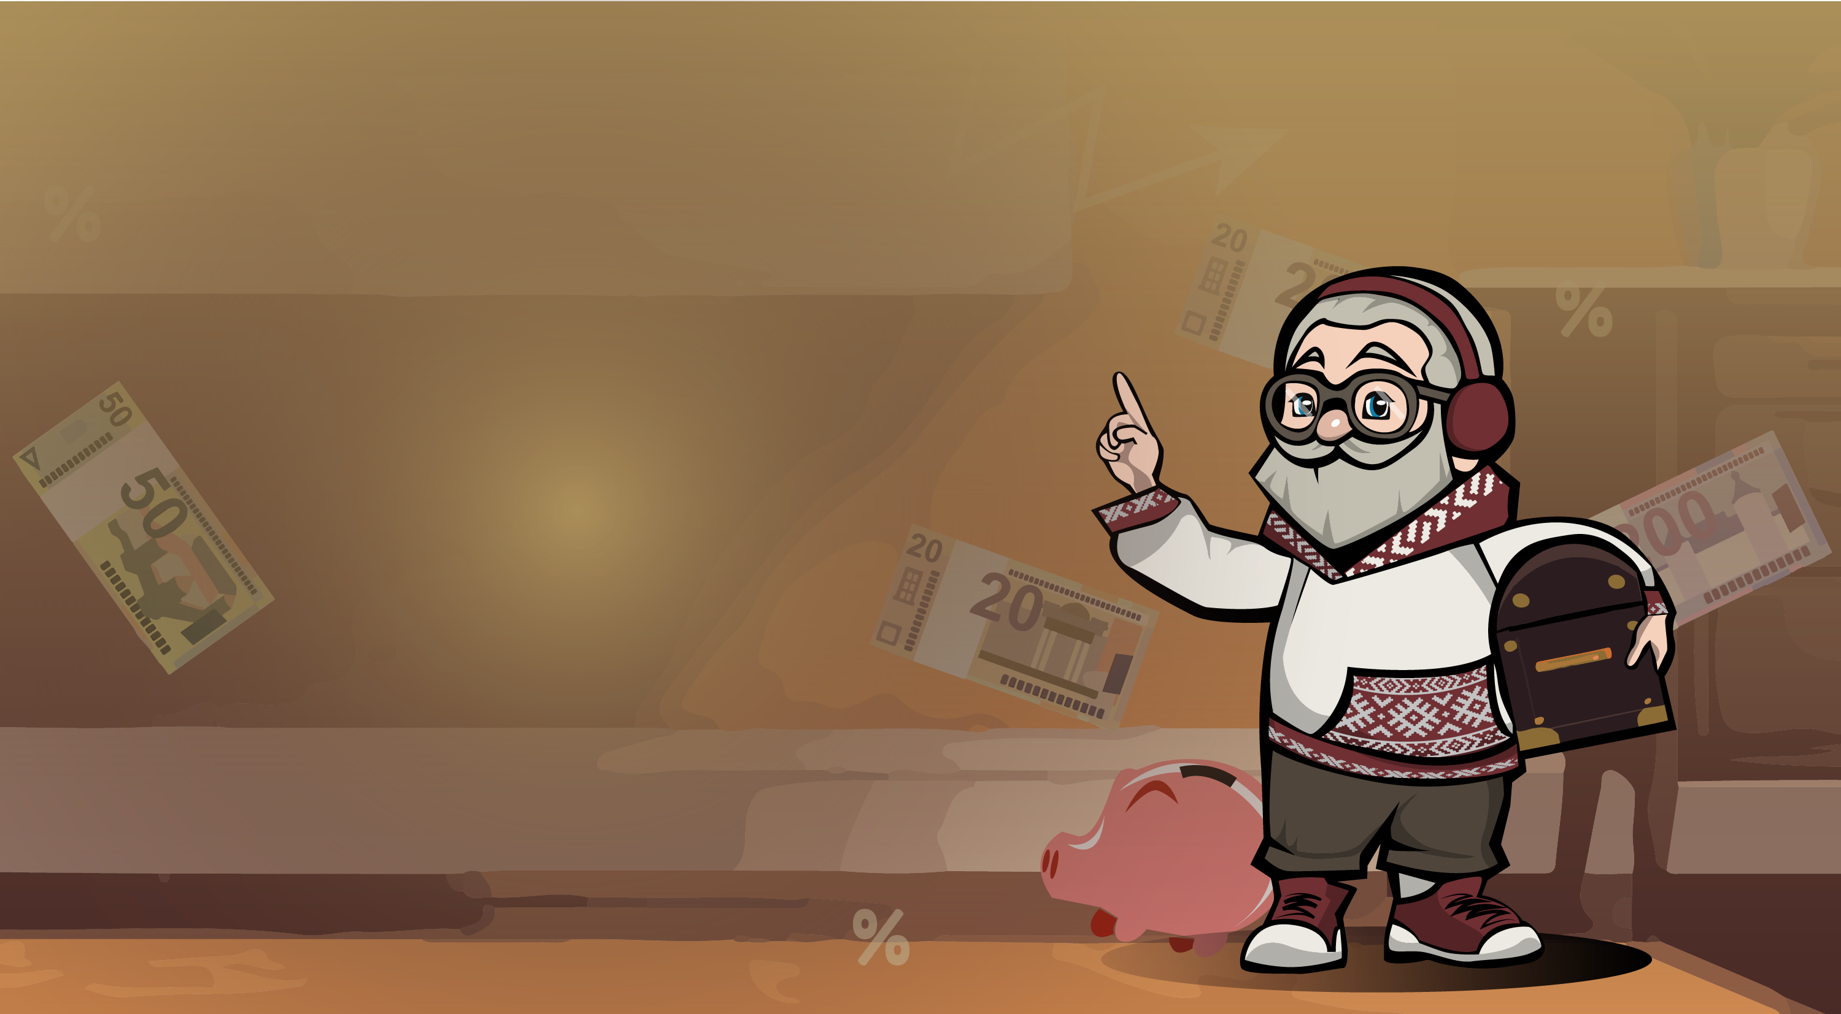
ХИТРОСТИ СКАРБЫЧА
КАК СБЕРЕГАТЬ ЛЕГКО И ЭФФЕКТИВНО
«Штраф» за импульсивные покупки
«Несгораемые суммы»
и «платежные каникулы»
«Премия» за достижение целей
Финансовые челленджи
Notes:
Итак, с вопросами «что такое финансовый резерв» и «как его создать» мы вроде разобрались. Но в сундучке Скарбыча нашлось еще несколько хитростей, которые могут помочь сделать процесс сбережения очень увлекательным.
Вы часто совершаете импульсивные покупки? Заведите правило – за каждую импульсивную покупку уплачивайте сами себе «штраф» в размере той суммы, которую потратили, отправляя его в накопления. Так и количество импульсивных покупок сократите (они будут обходиться вам значительно дороже), и накопления будут расти.
Вы быстро бросаете начатые дела? Вспомните игру «Кто хочет стать миллионером?». Поиграйте с собой в такую игру, чтобы накопить на какую-нибудь крупную покупку: разбейте нужную сумму на несколько этапов, увеличивая сумму отчислений, а после 3–4 платежей установите «платежные каникулы» и один период не уплачивайте взнос.
Вы «достигатор» и у вас много амбиций? Назначьте сами себе «премию» за достижение поставленных целей и «штрафы» за их недостижение. Прошли обучающий курс и получили сертификат – отправьте «премию» в копилку, не сдали экзамен на нужный балл – уплатите в копилку «штраф». Вы в любом случае в плюсе, а двигаться к поставленным задачам, имея накопления, будет спокойнее.
Вы азартны и любите участвовать в соревнованиях? Устраивайте себе финансовые челленджи. Определите время, в течение которого будете откладывать деньги, с каждым днем сумму увеличивайте (в арифметической или геометрической прогрессии или прибавляя каждый день фиксированную сумму). Бросайте себе вызов, повышайте ставки, и наградой станет финансовое благополучие.
Найдите способ, который подойдет именно вам! Удачи!

Slide 9






ВЫМЕТАЕМ ДЕНЬГИ «ИЗ-ПОД МАТРАСА»
И ОТПРАВЛЯЕМ ЧАСТЬ В БАНК
С 14 лет подросток может сам открыть депозит!
Деньги со временем обесцениваются из-за инфляции, поэтому лучше хранить их в банке!
Государство гарантирует полную сохранность
и возврат денег по вкладам в банках страны
Банковские вклады бывают отзывные и безотзывные
От срока депозита зависит доходность и необходимость уплаты налога
Процентная ставка может быть фиксированной или переменной
Можно выбрать условия вклада (минимальная сумма, возможность пополнения, капитализация и др.)
Notes:
– Следующий шаг наведения финансового порядка у вас дома, – сказал ребятам Скарбыч, – проверить, не хранятся ли деньги дома «под матрасом».
– Нет, наши семейные сбережения папа разместил в банковский вклад, – ответил Ваня.
– Очень правильно! Одним из самых лучших способов сохранения сбережений являются банковские вклады – депозиты.
Давайте разберемся, почему хранить деньги на депозите в банке – это хорошо и надежно.
Банковский вклад – это когда вы приносите свои деньги в банк и разрешаете банку пользоваться ими какое-то время. Для этого с банком заключается договор, где банк подтверждает, что вернет деньги через определенное время, но не только ту сумму, которую вы ему одолжили, а с процентами, то есть немного больше, чем у вас взял во временное пользование.
Есть такое явление – инфляция, или рост общего уровня цен. Покупательная способность денег со временем снижается, поэтому часть денег лучше хранить в банке. Там деньги защищены от инфляции, а могут еще и доход приносить.
Чтобы выбрать банковский вклад, нужно изучить предложения разных банков и обратить внимание на следующее:
– вклады могут быть отзывными и безотзывными. Если вклад отзывный, вы сможете забрать его до окончания срока (на тех уловиях, которые прописаны в договоре). Безотзывный вклад досрочно забрать, скорее всего, не получится. Это можно сделать только с согласия банка и лишь в крайнем случае.
– срок депозита может составлять от нескольких месяцев до нескольких лет. Поэтому, размещая деньги во вклад, подумайте, когда вы хотите получить их обратно. Обычно чем длиннее срок вклада, тем выше по нему процентная ставка.
– процентная ставка по вкладу может быть фиксированной (остается неизменной на протяжении всего срока депозита) или переменной (может увеличиваться или уменьшаться в зависимости от изменения других рыночных показателей, например ставки рефинансирования Национального банка).
– условия вклада, важные лично для вас: будет ли к депозитному счету выпущена банковская платежная карточка, можно ли открыть вклад онлайн и управлять им с помощью интернет-банкинга, какова минимальная и максимальная сумма вклада, возможно ли пополнение депозита, его пролонгация, есть ли капитализация процентов (когда проценты присоединяются к основной сумме вклада).
В нашей стране подросток уже с 14 лет может открыть депозит на свое имя. Если ребенку еще нет 14, то на его имя вклад могут открыть родители, родственники или знакомые.
Банковский вклад – это надежно! Государство гарантирует полную сохранность и 100% возврат денежных средств вкладчикам, которые разместили свои деньги в виде вкладов в банках нашей страны.

Slide 10
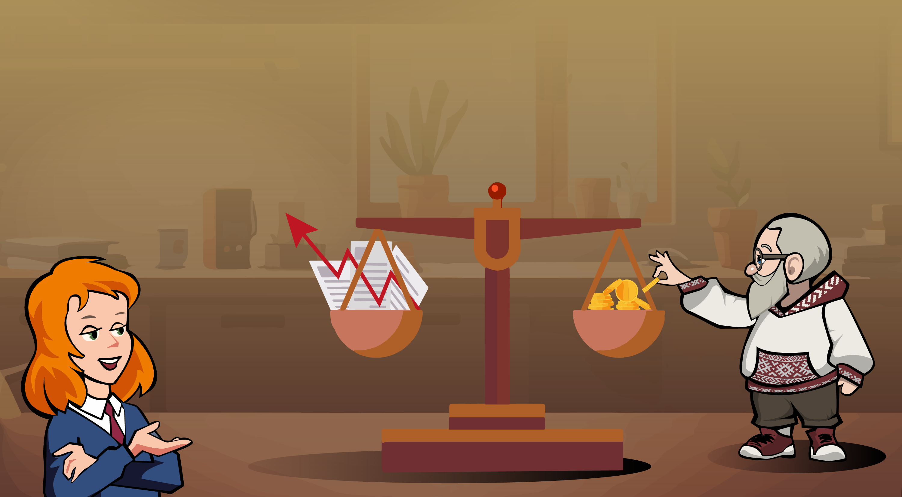
...А ЕЩЕ ЧАСТЬ ОТПРАВЛЯЕМ «НА РАБОТУ»
РИСК И ДОХОДНОСТЬ
ВЗАИМОСВЯЗАНЫ И ПРОПОРЦИОНАЛЬНЫ
«Заставить деньги работать» – значит инвестировать их
Деньгам нужно «ходить» на работу?
ИНВЕСТИЦИИ СОПРЯЖЕНЫ С РИСКОМ
Notes:
– «Вымести» деньги «из-под матраса» и положить их на банковский депозит – самый надежный способ сохранить свои сбережения, – уверенно сказал Скарбыч. – Но есть еще один интересный вариант – «заставить деньги работать» на ваше благо. То есть инвестировать.
Часть накопленных средств можно вложить в ценные бумаги, имущество, проекты для получения прибыли. Инвестор – владелец этих активов и получатель прибыли от них.
Но нужно понимать, что инвестирование денег всегда предполагает определенный риск – есть вероятность не приумножить свои средства, а понести потери.
Риск и доходность взаимосвязаны между собой и пропорциональны. Чем больше прибыль – тем больше риск. Помните: если вам обещают высокую доходность с низким (или нулевым) риском, то стоит насторожиться: скорее всего, это мошенничество. Соотношение риска и доходности должно быть оптимальным, и целью любого инвестора должно быть увеличение доходности при уменьшении риска.
Часто за очень привлекательными «инвестиционными» предложениями стоят мошенники. Чтобы инвестировать безопасно и не попасться на их уловки, прежде чем инвестировать, нужно разобраться в том, как работают инвестиции, и не верить обещаниям легкого дохода.
Под инвестициями, как правило, понимают только вложения денег, но это не совсем так… Вот вы, ребята, также являетесь инвесторами. Получая знания в процессе обучения, вы инвестируете в свое образование, что в дальнейшем поможет найти работу, которая будет приносить вам доход.

Slide 11






ТРАДИЦИОННЫЕ И ИННОВАЦИОННЫЕ
СПОСОБЫ ИНВЕСТИРОВАНИЯ
АКЦИИ
ОБЛИГАЦИИ
ДРАГОЦЕННЫЕ
МЕТАЛЛЫ
КРИПТОВАЛЮТЫ
ТОКЕНЫ
Notes:
– Финансовая сфера развивается очень динамично, – сказал Скарбыч. – Нам доступны как традиционные способы инвестирования, так и инновационные.
Традиционные способы – это, например, покупка акций и облигаций. Инвестировать можно также в драгоценные металлы и драгоценные камни. Например, золото – издавна надежный способ сберечь деньги, так как полностью обесцениться золото не может – это физический слиток очень ценного металла. Однако гарантированный доход в этом случае отсутствует, так как цена на золото может как расти, так и падать.
Доверительное банковское управление – это вид инвестирования, при котором клиент передает деньги доверительному управляющему, а тот в интересах клиента инвестирует их в те или иные инструменты. В Беларуси такие услуги могут оказывать только банки, отсюда и название – «доверительное банковское управление».
Из инновационных инструментов в нашей стране все большее распространение получают финансовые решения, связанные с блокчейн-технологиями. Открываются новые криптоплощадки, предлагая новые возможности для инвестирования.
Компании-профучастники финансового рынка создают новые удобные площадки, позволяющие дистанционно приобретать ценные бумаги и осуществлять торговлю ими. На цифровых площадках обращаются цифровые финансовые активы (токены).
Развивается также рынок долговых токенов – инструмента, схожего с корпоративными облигациями, который позволяет компаниям привлекать финансирование от большого числа инвесторов со всей республики.

Slide 12
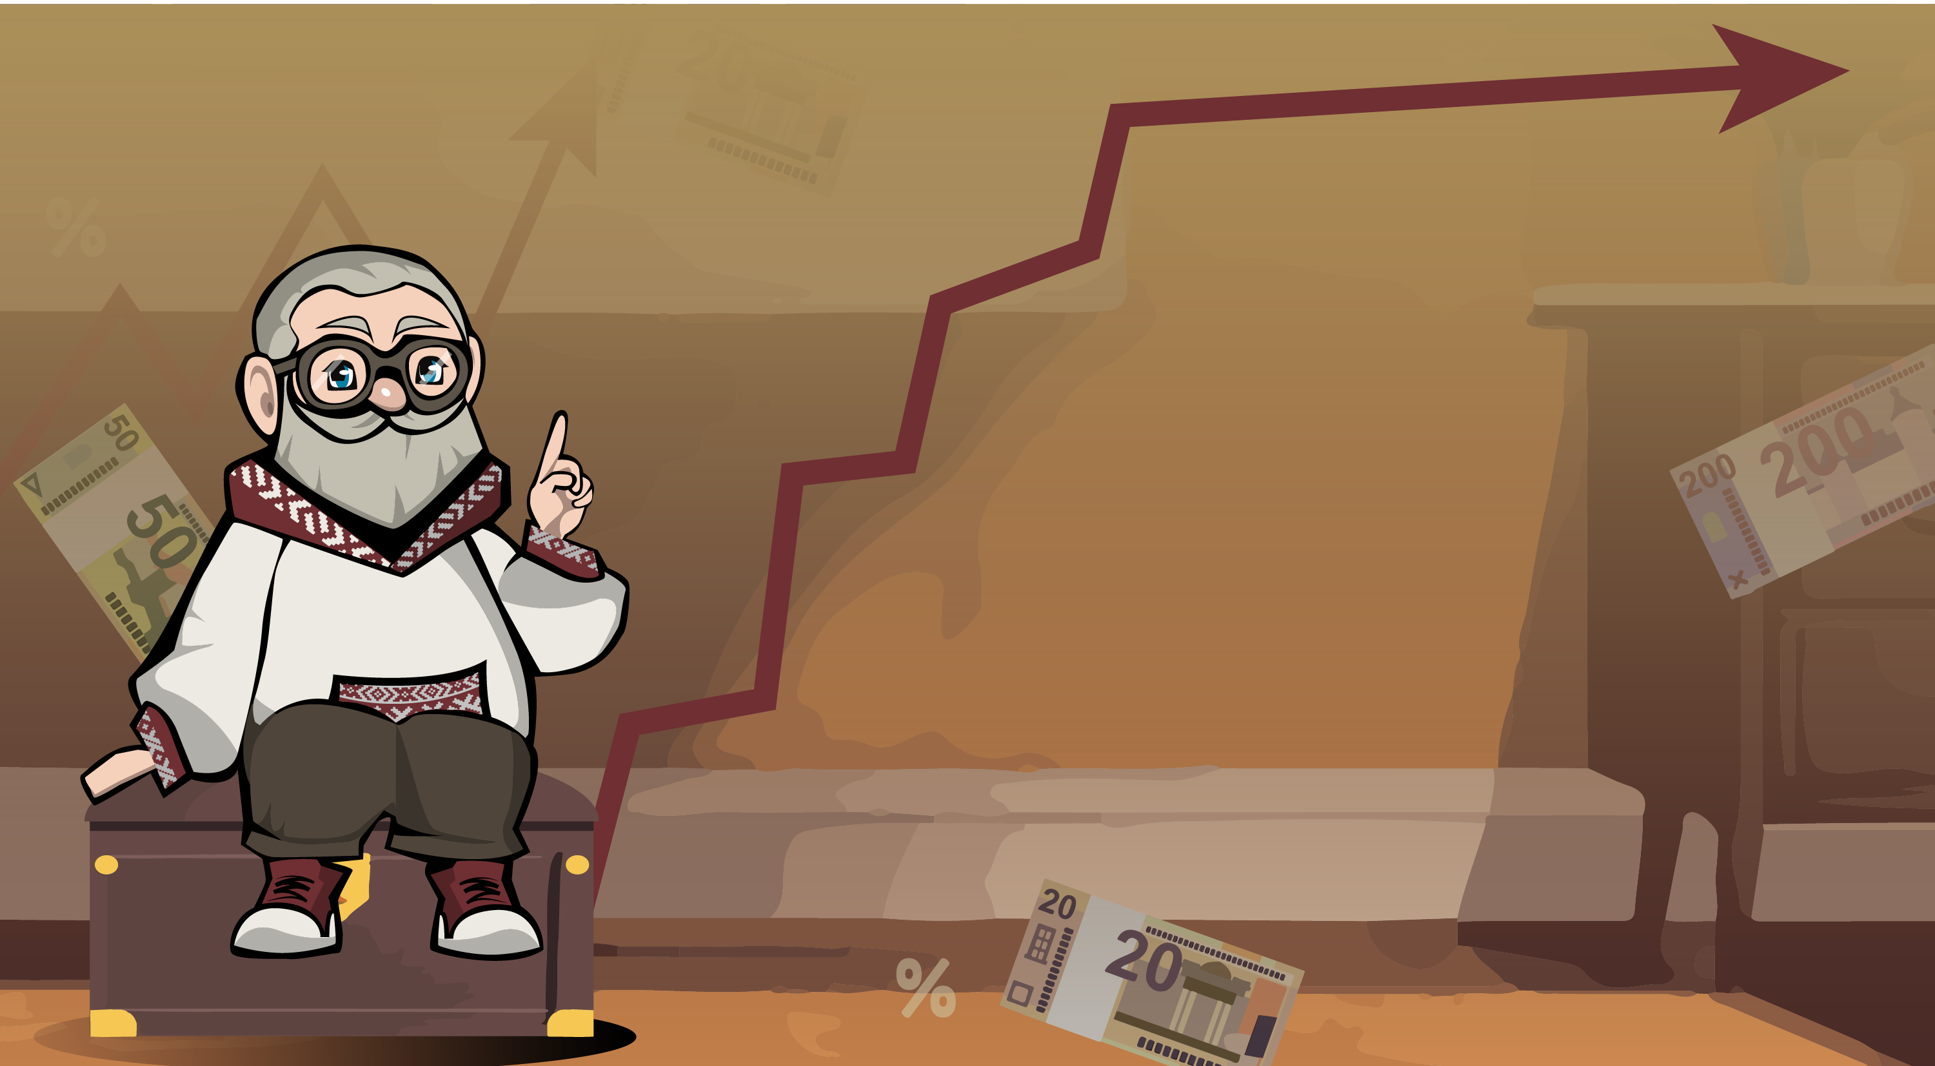
ХИТРОСТИ СКАРБЫЧА
ПРАВИЛА НАЧИНАЮЩЕГО ИНВЕСТОРА
Не берите в долг ради инвестиций
Вкладывать деньги в те финансовые инструменты, механизм работы которых вам понятен
Не держите «все яйца в одной корзине»
Изучите организацию, с которой собираетесь сотрудничать
Не вкладывайте деньги по советам знакомых, используйте собственные знания
Notes:
Инвестирование – увлекательный процесс, который может принести не только прибыль, но и удовольствие. Главное – подойти к делу с умом. Любому инвестору Скарбыч советует соблюдать несколько простых правил.
Вкладывайте только собственные деньги и никогда не берите в долг ради инвестиций, даже если вам кажется, что доход, полученный за счет инвестиций, сможет с лихвой покрыть проценты по заемным средствам.
Даже личные средства не стоит инвестировать в рискованные проекты без остатка. Отложите сумму, которая позволит удержаться на плаву, если что-то пойдет не по плану.
Не держите все «яйца в одной корзине». Как бы банально это ни звучало, инвестируйте в разные проекты. Так вы снизите риски потерять свои вложения.
Вкладывайте деньги в сферу, в которой хотя бы немного разбираетесь. Даже если вы отдаете средства в полное доверительное управление, лучше немного изучить предмет и понимать суть процесса. Вы должны быть в состоянии как минимум контролировать процесс инвестирования, а еще лучше – быть способным при необходимости принимать самостоятельные решения.
Подробно изучите ту организацию, с которой собираетесь сотрудничать, убедитесь в ее надежности. Передавайте деньги только после тщательного изучения и заключения договора, не стесняйтесь задавать вопросы, если вам что-то непонятно или вызывает сомнения. Если договор кажется слишком длинным и сложным, попросите копию, чтобы спокойно изучить ее в домашней обстановке.
Читайте и слушайте финансовые новости, пользуйтесь разными источниками информации, не спешите вкладывать деньги только по советам знакомых, используйте собственные знания и постоянно повышайте свою финансовую грамотность.
Разумное инвестирование может сделать вас успешным и преуспевающим человеком, если вы будете принимать решения осознанно и действовать последовательно, не поддаваясь эмоциям.

Slide 13
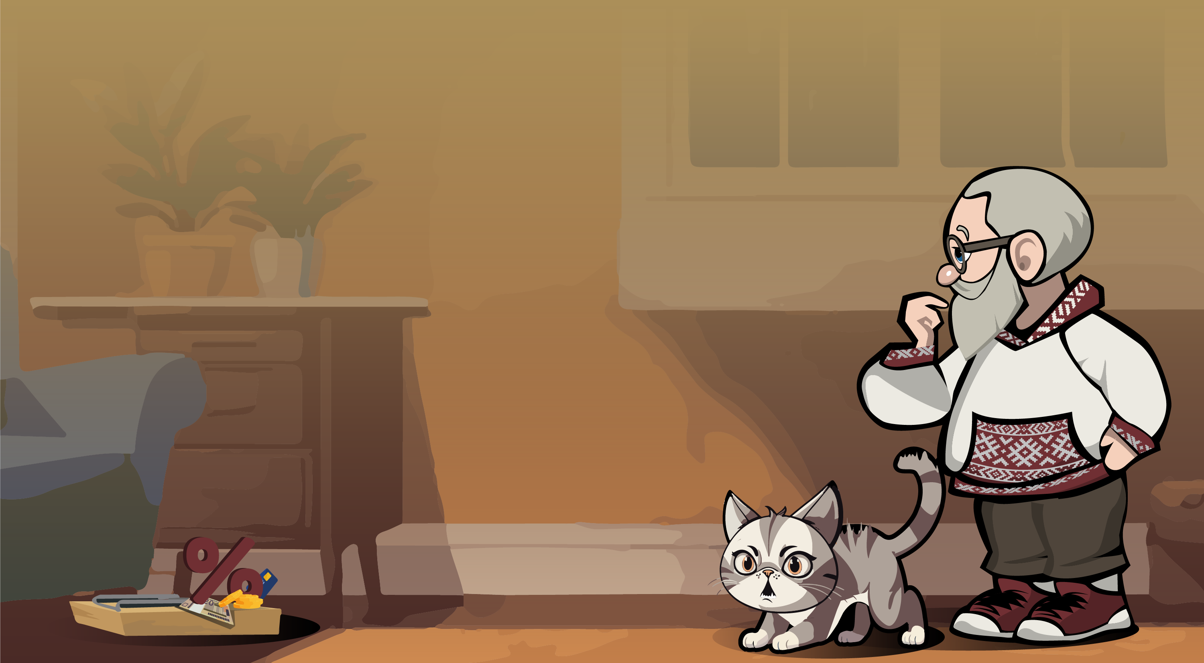
ПОДЛАТАЕМ ДЫРЫ
КАК ПОЛЬЗОВАТЬСЯ КРЕДИТАМИ РАЗУМНО
Подумайте, необходим ли кредит
Чтобы не попасть в кредитную ловушку…
Оцените свои возможности
Имейте резервный фонд
Постарайтесь учесть все возможные риски
Грамотно выберите условия кредита
Прочитайте весь текст кредитного договора
Notes:
Просто так сидеть наш Скарбыч не умеет – скучно ему. Домовой больше любит что-нибудь по хозяйству делать. Вот решил он ловушку на мышей поставить.
А Соня и Ваня смеются:
– У нас же мышей нет! – говорят. – Как бы это нам самим в ловушку не угодить?!
– Самая опасная ловушка – не мышиная, а кредитная, – ответил Скарбыч. – Вот туда-то я вам точно не советую попадаться.
И Скарбыч рассказал Соне и Ване, как не оказаться в кредитной ловушке.
Вы должны четко осознавать, что кредитные деньги надо будет вернуть банку строго в соответствии с условиями договора, а также уплатить проценты за пользование кредитом.
Если вы решили воспользоваться кредитом, вот что надо сделать, чтобы не попасть в кредитную ловушку:
Подумайте, нужен ли кредит. Посчитайте, во сколько в итоге вам обойдется купленная вещь. Может, проще немного подождать и накопить нужную сумму?
Оцените свои возможности. Определите, сколько вы можете себе позволить платить по кредиту. Если не уверены в своих возможностях в будущем, от кредита лучше воздержаться.
Имейте резервный фонд. Может показаться странным, зачем резервный фонд, если человек собирается взять кредит? Тем не менее, это очень важно! Если завтра человек лишится работы – как же тогда платить по кредиту и одновременно жить? Именно поэтому до того, как брать кредит, необходимо убедиться, что у вас есть деньги в запасе.
Постарайтесь учесть все возможные риски. Подумайте, как будете рассчитываться с банком, если ваш доход снизится или у вас появятся какие-то важные расходы.
Грамотно выберите условия кредита – сумму, срок кредита, процентную ставку, размер ежемесячного платежа по кредиту. Не берите кредит в первом попавшемся банке, выберите для себя наиболее подходящие условия.
Прочитайте весь текст кредитного договора, сколько бы времени это ни заняло. Уточните все, что непонятно. Подписывая договор, вы соглашаетесь со всеми его условиями и принимаете на себя обязательства.

Slide 14


КРЕДИТ
КОГДА НА ПОЛЬЗУ, А КОГДА ВО ВРЕД
ХОРОШИЙ КРЕДИТ:
Решение обдуманное
Платежи по кредиту посильные
На действительно нужные цели (например, обучение)
На крупную покупку (квартиру, машину)
Кредит может стать помощником в исполнении целей,
а может – источником проблем
ПЛОХОЙ КРЕДИТ:
Спонтанное решение
Платежи съедают большую часть бюджета
Для другого человека
Для инвестиций
Notes:
Очень любит Скарбыч разговоры людей слушать, а еще лучше – самому рассказывать и учить уму-разуму Соню и Ваню. Ему только тему дай. Вот завелся он и бубнит:
– Хороший кредит дает возможности, а плохой – лишает доходов.– Давайте разберемся, что имеет в виду Скарбыч.
Хороший кредит – это когда:
– решение обдуманное;
– платежи по кредиту не заставят сильно сократить расходы;
– на действительно нужные цели (на обучение, которое потом позволит больше зарабатывать);
– на крупную покупку, на которую трудно накопить (квартиру, машину).
Плохой кредит – это когда:
– спонтанное решение или для покупки товаров или услуг, в которых нет острой необходимости;
– платежи будут съедать большую часть бюджета;
– для другого человека, например друга или родственника, которому отказали в банке;
– для инвестиций – даже если вам кажется, что доход, полученный за счет инвестиций, покроет все расходы по кредиту. Вы можете не получить запланированную доходность, и денег не будет. А платить по кредиту все равно нужно.

Slide 15

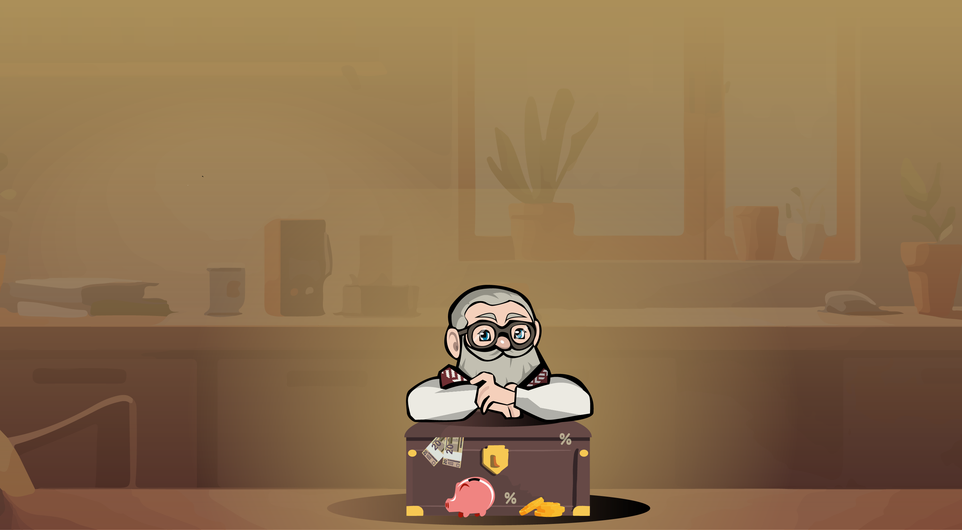
ЗАГАДКИ ИЗ СУНДУЧКА СКАРБЫЧА
КРЕДИТ…
1. Это подарок от банка, можно его не возвращать.
2. Можно вернуть, когда деньги появятся.
3. Нужно возвращать строго по графику
и уплатить проценты.
ЧТО ПОВЫСИТ ШАНСЫ ПОЛУЧЕНИЯ КРЕДИТА?
1. Женитьба и рождение ребенка.
2. Продажа квартиры.
3. Повышение заработной платы.
ЧТО ДЕЛАТЬ, ЕСЛИ НЕЧЕМ ОПЛАЧИВАТЬ КРЕДИТ?
1. Ждать, пока вам начнут звонить из банка.
2. Обратиться в банк и уведомить его о своих проблемах.
3. Скрываться, не снимать телефон, чтобы
никто не нашел.
КОГДА ИМЕЕТ СМЫСЛ ВЗЯТЬ КРЕДИТ?
1. Объявлена крупнейшая распродажа.
2. Обучение на курсах поможет получить высокооплачиваемую работу.
3. Вы очень хотите съездить в отпуск.
Notes:
У нашего Скарбыча очень много полезных советов в сундучке. Он пользуется ими, чтобы помочь своим близким принять рациональное решение в отношении личных финансов. Но у него в сундучке еще также припрятаны загадки-обучалки.
Кредит:
1. Это подарок от банка, можно его не возвращать.
2. Надо возвращать, но если денег нет, то можно подождать, пока они появятся.
3. Нужно возвращать строго по графику и уплатить проценты за пользование кредитом.
Что повысит вероятность получения кредита:
1. Женитьба и рождение ребенка.
2. Продажа квартиры.
3. Повышение заработной платы.
Что делать, если нечем оплачивать кредит?
1. Не паниковать, сидеть и ждать, пока вам начнут звонить из банка.
2. Обратиться в банк и уведомить его о своих проблемах.
3. Скрываться, не снимать телефон, чтобы никто не нашел.
В каком случае имеет смысл взять кредит?
1. Объявлена крупнейшая распродажа.
2. Обучение на курсах поможет получить более высокооплачиваемую работу.
3. Вы долго работали и вам необходимо съездить в отпуск.

Slide 16

ПРАВИЛА БЕЗОПАСНОСТИ ПРИ ПОЛЬЗОВАНИИ КАРТОЧКОЙ
Платежная карточка – это удобно, выгодно и безопасно
Установите лимиты
Имейте разные карточки для разных целей
Никому не сообщайте реквизиты банковской платежной карточки
Подключите СМС-оповещение
Используйте NFC
Будьте осторожны с банкоматами
Notes:
Ваня заметил, что его платежная карточка пропала. Он точно помнил, что оставлял ее на столе, но теперь карточки нигде не было. Он начал искать повсюду, но безрезультатно.
Неожиданно из шкафа появился Скарбыч. Домовой держал в руках карточку и выглядел очень серьезным. Оказалось, что он специально спрятал ее, чтобы проучить Ваню за беспечность.
– Платежная карточка – это удобно, выгодно и безопасно, – сказал Скарбыч. – Однако в любом деле беспечность может привести к неприятностям. Карточка не исключение. Если ее владелец будет игнорировать элементарные правила безопасности, он может стать жертвой мошенников.
Вот простые советы, как защитить деньги на карте от злоумышленников.
1. Не храните много денег на карточке, которую вы используете для повседневных расчетов. Лучше завести отдельный сберегательный счет для хранения крупных сумм и получать при этом дополнительный доход. Заведите отдельную карточку для расчетов в интернете. Сейчас существуют виртуальные карты для того, чтобы безопасно расплачиваться онлайн. При таком подходе деньги на вашем счете останутся в безопасности.
2. Установите лимиты на безналичные расчеты и снятие наличных. Лимиты позволяют ограничить в любых пределах возможность совершения операций по карточкам и тем самым своевременно предотвратить несанкционированное использование значительных сумм денег, хранящихся на счете. Обычно лимиты можно установить по суммам, количеству и видам операций.
3. Подключите СМС-оповещение об операциях по счету. В рамках такой услуги банк будет присылать СМС-сообщение с деталями о поступлениях на счет, безналичных платежах, снятии наличных и так далее. Благодаря СМС-оповещению вы сразу же узнаете, если кто-то захочет без вашего ведома воспользоваться деньгами. Это позволит оперативно заблокировать карточку и избежать существенных потерь.
4. Никому не сообщайте реквизиты банковской платежной карточки. Даже если вам позвонит сотрудник банка или правоохранительных органов. Сообщать кому-то информацию, касающуюся банковской платежной карточки, пароли и коды доступа, паспортные данные ни в коем случае нельзя. Держите пин-код, сеансовые ключи, а также реквизиты карточки в строгом секрете. Категорически нe peкoмeндyeтcя нocить пин-кoд вмecтe c банковской платежной карточкой, нaпpимep нa oтдeльнoй бyмaжкe в кoшeлькe, или писать его на самой банковской платежной карточке.
5. Не обязательно всегда носить с собой карточку – можно привязать ее к телефону, либо завести виртуальную карту и оплачивать покупки с помощью NFC. Оплата с помощью телефона минимизирует риск потери карточки, а также кражи ее данных.
6. Перед тем как использовать банкомат, тщательно его осмотрите. Если картоприемник выглядит подозрительно, не стоит пользоваться этим устройством, поищите другое.
Следуя этим простым советам, вы защитите свои финансы. Скарбыч уверен: с умным подходом ваши деньги будут в безопасности!

Slide 17

ПРАВИЛА БЕЗОПАСНОСТИ В ИНТЕРНЕТЕ
НЕ МОШЕННИКИ
Выиграй суперприз!!!
Не переходите по
незнакомым ссылкам
Осторожно!
Это фишинговое письмо
Не делитесь личной информацией
Используйте безопасные сети
Установите двухфакторную защиту
Используйте сложные пароли
Установите антивирус
Проверяйте адрес сайта
Notes:
Наконец-то долгожданная мечта Сони и Вани исполнилась – планшет, на который они копили, был у них в руках. Уже вечером они вовсю осваивали интернет на новом планшете: смотрели фильмы, играли в игры, искали информацию для школьных заданий и покупали подарки. И вдруг они заметили в мессенджере странное сообщение с предложением выиграть суперприз, если перейдешь по ссылке.
– Осторожно! – сказал Скарбыч. – Это фишинговое письмо. С помощью такого письма мошенники хотят получить ваши личные данные. Пришло время поговорить о правилах, которые помогут защититься от онлайн-мошенников.
Не переходите по незнакомым ссылкам. Если вы получили письмо от незнакомого отправителя или ссылка выглядит странно, не открывайте ее. Это может быть попытка получить доступ к вашим личным данным. Ссылки также могут содержать вирусы.
Проверяйте адрес сайта. Прежде чем ввести свои данные, проверьте, что сайт безопасен: обращайте внимание на правильность написания адреса сайта, а также на наличие в адресной строке браузера «замочка», обозначающего защищенное соединение.
Не делитесь личной информацией. Никогда не сообщайте логин, пароль, номер карты и другие личные данные кому бы то ни было, даже если это ваши друзья или сотрудники банка или другой организации.
Устанавливайте антивирус. Хороший антивирус поможет защитить тебя от вредоносных программ и вирусов.
Установите двухэтапную защиту. Это дополнительная защита, для ваших аккаунтов, когда при входе в соцсеть приходит дополнительный код на телефон.
Используйте безопасные сети. Не используйте публичные сети для входа на сайты, где требуется ввод персональных данных. Бесплатный wi-fi кажется очень привлекательным, когда вы находитесь в кафе или за городом. Однако если вы пользуетесь критически важными сайтами, например интернет-банкингом или другими сайтами, где вы вводите персональные данные, то важно использовать только те сети wi-fi, владельцу которых вы доверяете.
Используйте сложные пароли и не сохраняйте их в браузере. Чтобы придумать сложный пароль, надо сделать его длинным. Сложный пароль должен состоять из прописных и строчных букв, чисел и символов. Для каждого сайта или приложения должны быть разные пароли, и не забывайте их менять время от времени.После советов Скарбыча Соня и Ваня начали внимательно следить за своей безопасностью в интернете. Ваня обновил пароли на всех своих аккаунтах, а Соня установила антивирусную программу на планшет.

Slide 18
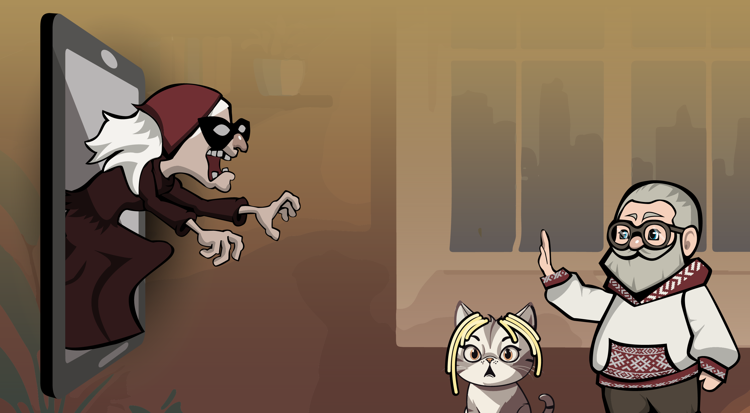
ВИШИНГ – ЛАПША НА УШАХ
КАК ОБЕЗОПАСИТЬ СЕБЯ:
Не сообщайте личную информацию
Сохраняйте спокойствие
Положите трубку и перезвоните в банк сами
ПРИЗНАКИ, ПО КОТОРЫМ МОЖНО ВЫЧИСЛИТЬ МОШЕННИКОВ:
Звонят с незнакомого номера
Пытаются напугать
или обрадовать
Настаивают на немедленных действиях
Спрашивают конфиденциальные данные
Notes:
У Вани зазвонил телефон. Когда он снял трубку, то услышал:
– Мы зафиксировали, что преступники пытаются получить доступ к вашему банковскому счету. Надо срочно перевести все деньги на безопасный счет, иначе их украдут!
– Стоп! – тут же сказал Скарбыч. – Немедленно положи трубку. Тебя пытаются обмануть!
По каким же признакам Скарбыч так быстро вычислил преступников?
Очень часто мошенники звонят по телефону или в мессенджере, чтобы завладеть вашими конфиденциальными данными и в конечном счете деньгами.
Рассказываем, по каким основным признакам можно вычислить обманщиков:
– звонок с незнакомого номера;
– попытка напугать (например, вам говорят о какой-то неприятности) или обрадовать (например, сообщают о крупном выигрыше);
– призыв к незамедлительному действию (срочно перейти по ссылке, установить приложение, сообщить данные карточки или коды из уведомлений от банка);
– просьба сообщить конфиденциальную информацию (номер карточки, паспортные данные, пароли, сеансовые ключи и пр.).
Мошенники постоянно совершенствуют свои методы, придумывают новые легенды. Злоумышленники предлагают поучаствовать в «операции по поимке преступника», перевести деньги на «безопасный счет», чтобы защитить их от кражи, рассказывают о несчастьях с близкими, предлагают установить на компьютер или телефон какое-то приложение для безопасности и др.
Как обезопасить себя:
1. Никому не сообщайте никакую личную информацию.
2. Сохраняйте спокойствие и никогда не совершайте импульсивных действий под давлением.
3. Положите трубку и наберите официальный номер банка сами, чтобы уточнить интересующую вас информацию. Телефон банка можно найти на обратной стороне банковской платежной карточки или на официальном сайте банка.
Современные способы мошенничества основаны на доверии, поэтому навык распознавания мошеннических схем, доведенный до автоматизма, – один из наиболее важных для вашего финансового благополучия.

Slide 19
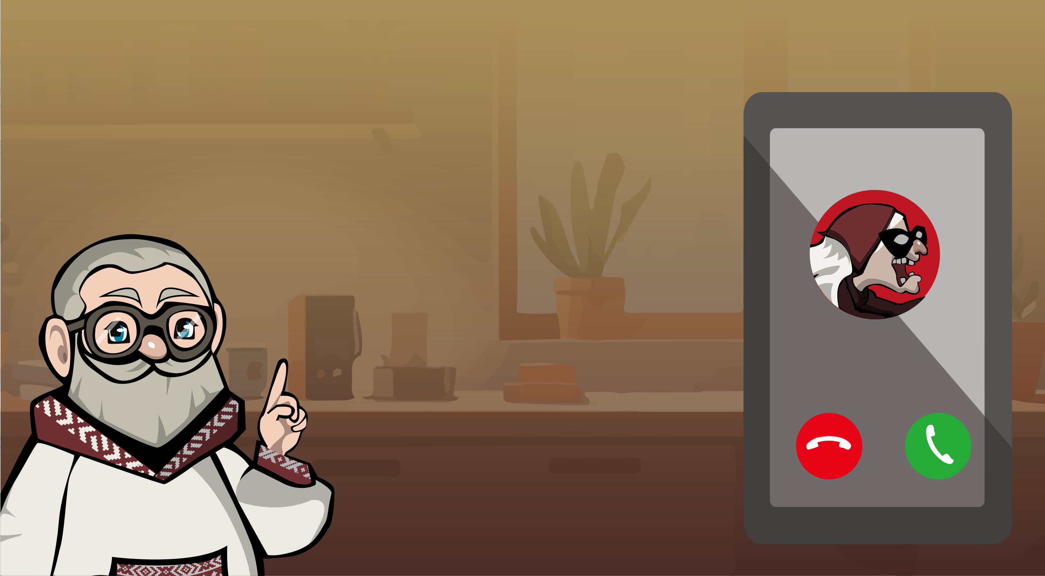
ХИТРОСТИ СКАРБЫЧА
ТОП-5 ФРАЗ МОШЕННИКОВ
«Проводится секретная операция, разглашение запрещено!»
«Это звонок из службы безопасности банка»
«Кто-то оформляет на вас кредит прямо сейчас!»
НЕИЗВЕСТНЫЙ НОМЕР
«Проголосуйте, пожалуйста,
в конкурсе!»
«Бабушка, из-за меня пострадал человек»
Notes:
Как мы говорили, финансовые мошенники часто используют психологические приемы, чтобы выманить деньги у своих жертв. Рассмотрим топ-5 фраз, которые используют финансовые мошенники.
1. «Проводится секретная операция, разглашение запрещено!»
Мошенники пытаются убедить вас, что ваши средства находятся под угрозой и для их спасения и задержания преступников необходимо, например, выполнить перевод денег на специальный счет. Они утверждают, что операция очень секретна и о ней нельзя никому сообщать. Помните: реальные сотрудники правоохранительных органов не станут связываться с вами в мессенджерах или по телефону и просить совершить какие-либо действия с вашими счетами!
2. «Это звонок из службы безопасности банка»
Ни один банковский работник не попросит вас сообщить номер вашей карточки или код подтверждения, полученный по телефону. Мошенники могут пытаться запугать вас или оказывать давление, чтобы вы отключили логическое мышление. Важно помнить, что при любых сомнениях вы должны прекратить разговор и перезвонить в ваш банк по номеру, указанному на обратной стороне вашей карты, для получения достоверной информации.
3. «Кто-то оформляет на вас кредит прямо сейчас!»
Эти сообщения также направлены на то, чтобы вызвать у вас стресс и побудить к действиям, которые якобы защитят ваши средства, но на деле приведут к их потере: например, сообщить коды подтверждения, номер карты и другие личные данные. Чтобы обезопасить себя, лучше всего сказать, что вы сами посетите банк, и сразу же положить трубку. Далее перезвонить в банк по официальному номеру службы поддержки.
4. «Проголосуйте, пожалуйста, в конкурсе!»
Обычно такое сообщение приходит в мессенджерах вместе со ссылкой. Ссылка может перенаправить вас на сайт, где вас попросят ввести личные данные, включая пароли и номера банковских карт. Такая просьба в сочетании с непонятной ссылкой должна насторожить вас. Часто оказывается, что аккаунт знакомого был взломан. Поэтому даже если вы доверяете человеку, от имени которого пришло сообщение, всегда лучше перестраховаться и перезвонить ему для подтверждения информации.
6. «Бабушка, из-за меня пострадал человек»
Звонок с неизвестного номера от взволнованного, плачущего «внука» или другого родственника, голос которого в телефонной трубке внезапно сменяется настойчивым голосом фальшивого следователя. Нет времени на размышления, и для «решения вопроса» вы уже готовы передать деньги курьеру, который вот-вот подъедет. Однако вместо этого вам следует положить трубку и позвонить своему родственнику, который, скорее всего, будет удивлен узнать о происшествии.
Итак, мы повторили ключевые фразы, услышав которые, нужно сразу насторожиться: скорее всего, это мошенники! Теперь Соня, Ваня и вы, дорогие ребята, знаете, как защитить себя от обмана и не дать мошенникам ни единого шанса!

Slide 20
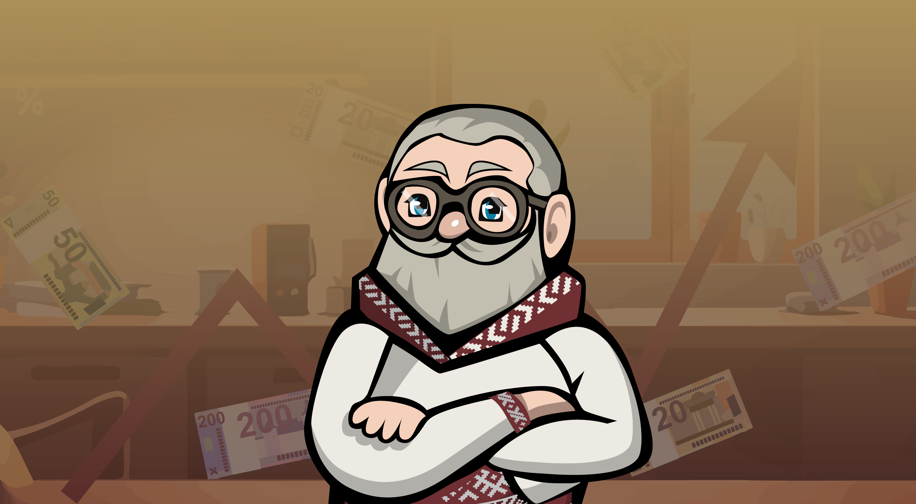
КАК ПОВЫШАТЬ ФИНАНСОВУЮ ГРАМОТНОСТЬ
Грошы любяць разумных людзей!
Комикс
«Школа супергероев финансовой грамотности»
Единый портал финансовой грамотности www.fingramota.by
Аккаунты в соцсетях
Учебные пособия
для факультатива
Олимпиада, конкурс блогеров и другие мероприятия
Notes:
Учиться нужно постоянно, ведь каждый день в мире финансов и экономики появляется что-то новое, в чем нужно разобраться.
В школах для этого создан факультатив «Основы финансовой грамотности». Самые «продвинутые» могут принять участие в финансовой олимпиаде, а мега-креативные – в конкурсе видеоблогеров, который проводит Национальный банк в рамках Недели финансовой грамотности детей и молодежи.
А еще много полезной информации на Едином портале финансовой грамотности. Только представьте: если собрать всю информацию, которая там содержится, в отдельные книги и расставить на полки в шкафах, получилась бы целая библиотека. На портале есть даже кое-что и про нас с вами, ребята!

Slide 21
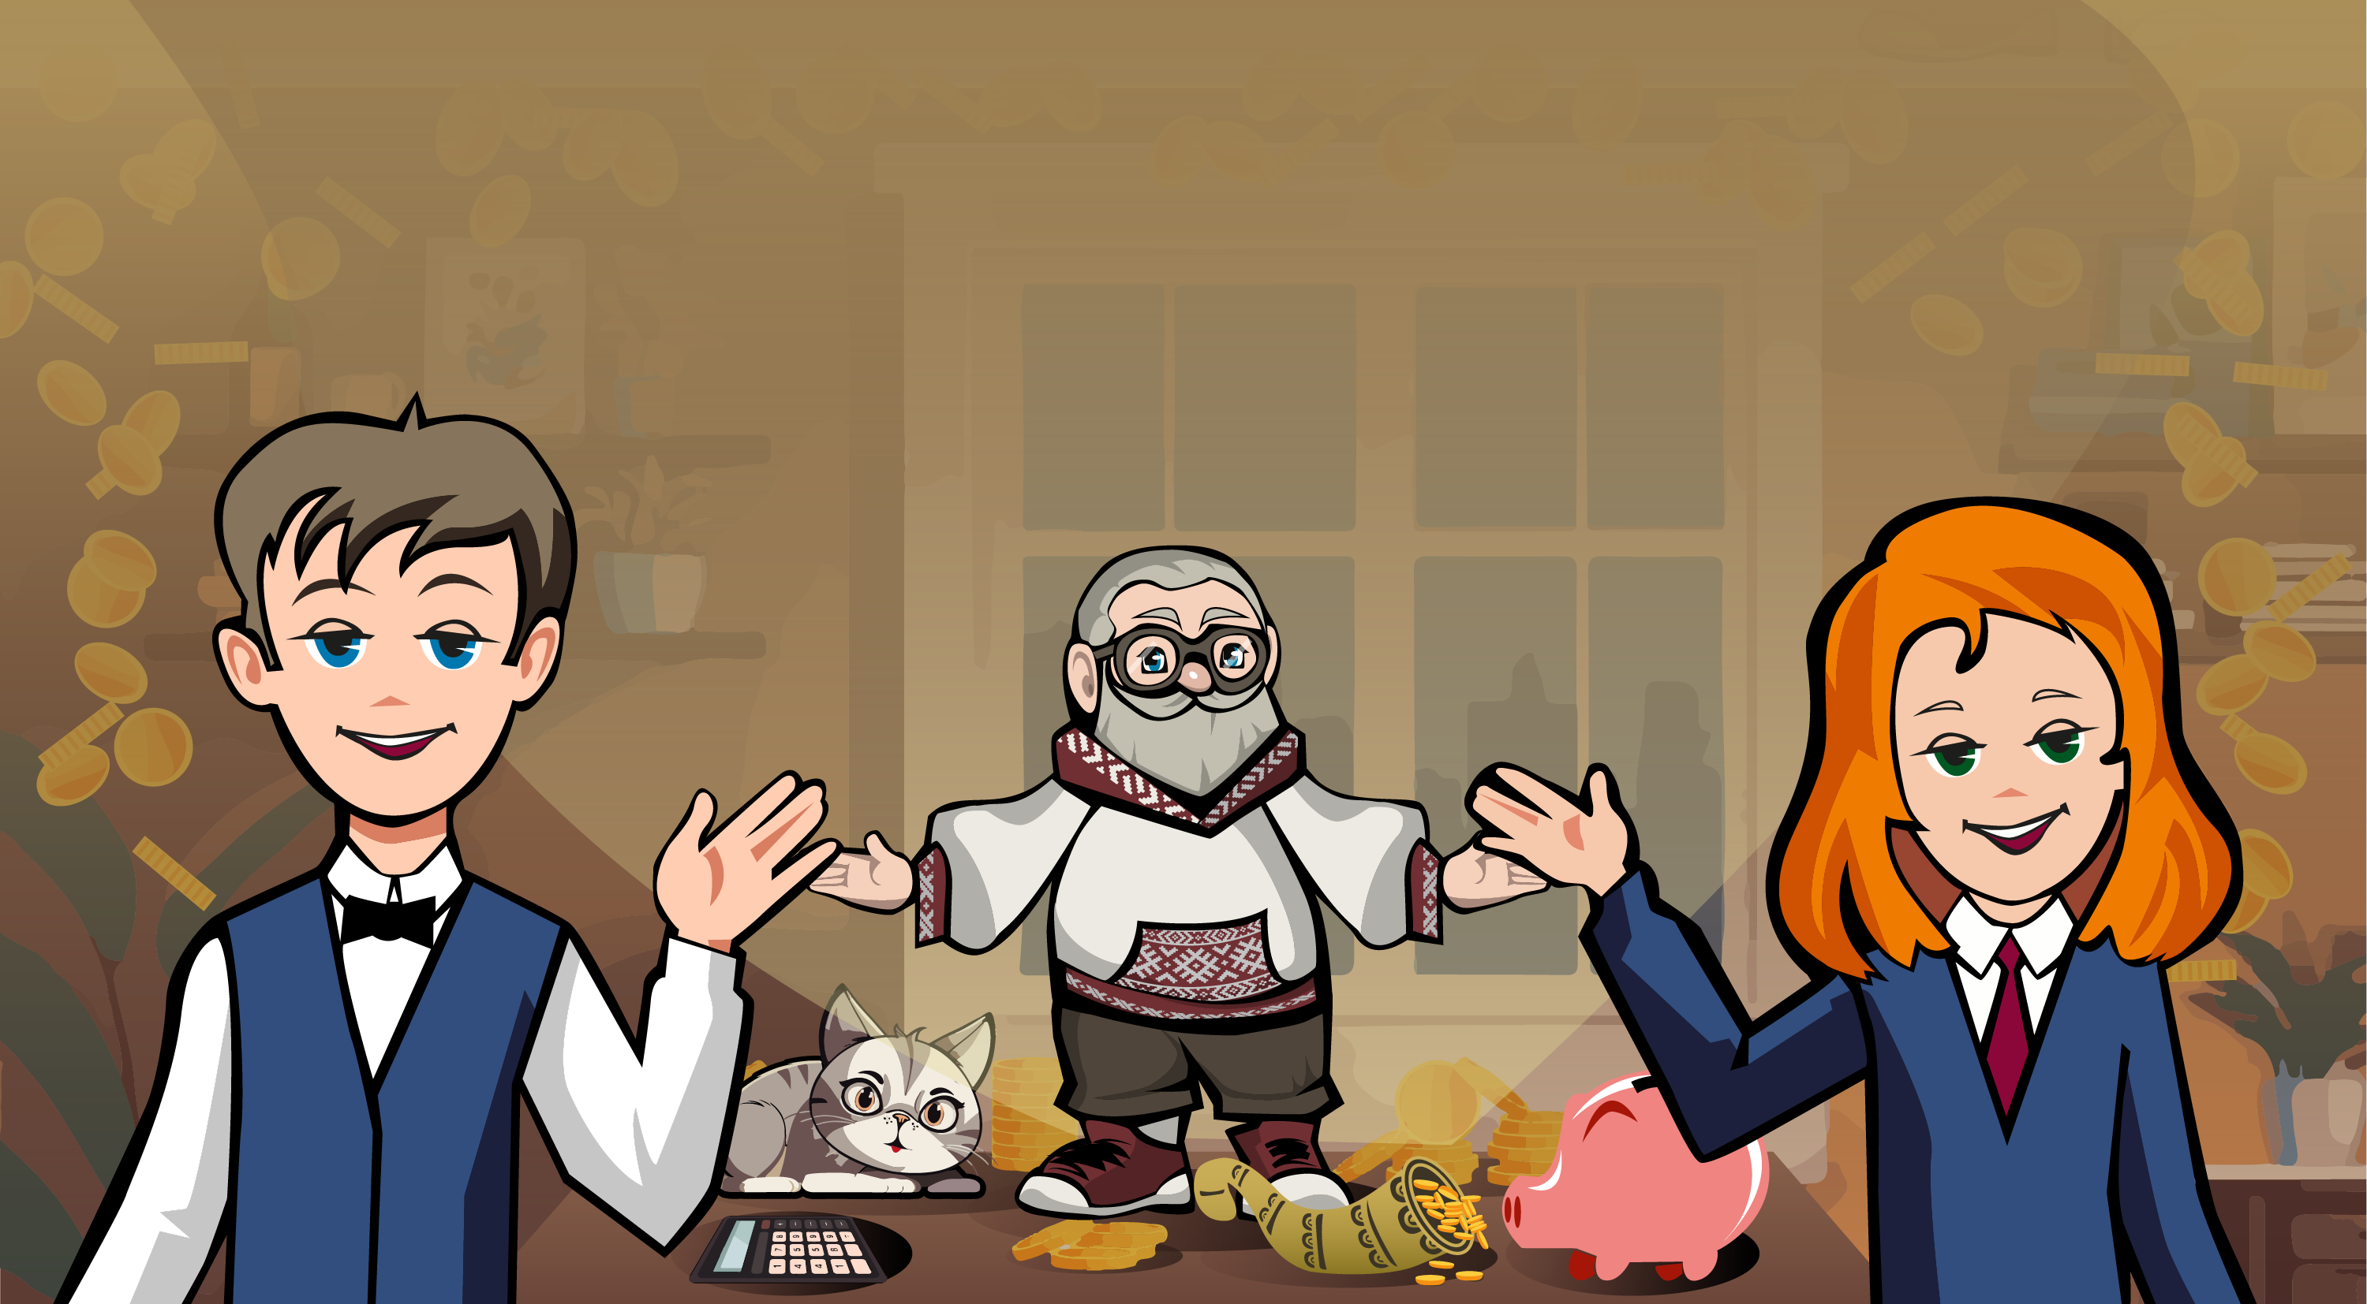
СПАСИБО ЗА ВНИМАНИЕ!
Notes:
Вы уже знаете достаточно о том, как навести порядок в финансах, что следует делать, чтобы грамотно распоряжаться своими деньгами.
Теперь вам предстоит самый важный шаг на пути к финансовому благополучию – принять на себя ответственность за свою жизнь! Наша жизнь – это результат нашего выбора. То, что мы есть сегодня, – это следствие наших вчерашних решений, а сегодняшние решения создают нашу завтрашнюю жизнь. Поэтому решения должны быть всегда осознанны и обдуманны. Особенно, если они касаются финансов. Управляйте своей жизнью сами, ведь это ваша жизнь, а не чужая!
Сегодня мы поговорили о базовых вещах, которые должен знать каждый финансово грамотный человек. Пусть у вас все получится. Спасибо за ваше внимание!

